Slide 1
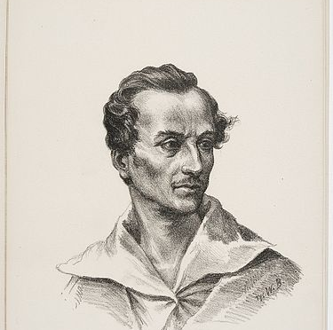
Юліуш Словацький

Slide 2
Сын Эузебиуша Словацкого (1772—1814), профессора Кременецкого лицея и Виленского университета. После его смерти мать Юлиуша Саломея (до замужества Янушевская), армянка^{[6][7]} по происхождению, вышла замуж за доктора медицины и философии Августа Бекю. Благодаря этому, юноша с юности общался с видными польскими литераторами и интеллектуалами (был знаком, в частности, с Адамом Мицкевичем, Иоахимом Лелевелем, Яном Снядецким, Анджеем Снядецким) и получил хорошее образование.

Slide 3
В 1828 году Юлиуш Словацкий окончил Виленский университет. В 1829 годупереехал в Варшаву и поступил на должность в государственную комиссию по доходам и скарбу.
Во время Ноябрьского восстания 1830 года некоторое время был обозревателем событий, написал несколько патриотических стихов. В декабре 1830 года вместе с посольством Сейма выехал в Лондон.
После подавления Ноябрьского восстания вынужден был остаться в эмиграции и поселиться в Париже, где и издал свои первые стихотворные произведения, среди которых была «Duma o Wacławie Rzewuskim» посвященная событиям при Дашеве, где пропал без вести знаменитый польский путешественник и востоковед Вацлав Северин Ржевуский^{[8]}.
В 1833—1835 годах жил в Швейцарии, позднее до 1838 годах путешествовал по Италии, Греции, Египту, Палестине, Сирии. Последние годы жизни провёл преимущественно в Париже. В 1842 году познакомился с Анджеем Товяньским и на недолгое время примкнул к его Кругу Божьего дела (Koło Sprawy Bożej).

Slide 4
Умер в Париже в 1849 году от туберкулёза. Был похоронен на кладбище Монмартра. В июне 1927 года его прах по распоряжению Юзефа Пилсудского был перевезён в Краков и помещён в Вавельском кафедральном соборе рядом с могилой Адама Мицкевича. В день захоронения праха Словацкого в Вавеле в Вильне была открыта мемориальная таблица с бюстом поэта на доме, в котором он жил в квартире Бекю^{[9]}. На Монмартре сохранилось первоначальное надгробие.

Slide 5
Творчество
Несчастливая юношеская влюблённость в Людвику Снядецкую, дочь профессора Анджея Снядецкого, и самоубийство ближайшего друга, поэта и ориенталиста Людвика Шпицнагеля (1827), стали биографической канвой первых подражательных стихотворных произведений на темы одиночества.
Дебютировал в печати в 1830 году поэмами «Гуго» („Hugo“), «Ян Белецкий» („Jan Bielecki“) (1830). В ранних романтических поэмах ориентальной и исторической тематики отчётливо влияние Байрона и Мицкевича. Написанная в 1829 году драма «Миндове» в жанровом отношении близка шекспировским драматическим хроникам и обнаруживает интерес автора к механизму феодальной борьбы за власть.

Slide 6
Первый сборник („Poezji“, 2 т., 1832). В лирике доминируют мотивы патриотической скорби, революционной стойкости («Гимн» („Hymn“), 1836, опубликован 1839; «Моё завещание», 1839—1840, и другие). Многие произведения Юлиуша Словацкого посвящены разгрому Ноябрьского восстания в 1831 году, судьбам эмиграции и польских ссыльных. В них он выступал с позиции польской шляхты. Ему принадлежит несколько сочинений в жанре исторической прозы.

Slide 7
Другие произведения
Стихотворения
«Гимн» (Грустно мне, Боже) (Hymn (Smutno mi, Boże!)) (1836)
Драмы
«Мария Стюарт» („Maria Stuart“, 1830)
«Миндовг, король литовский» („Mindowe“, 1831)
«Кордиан» („Kordian“, 1834)
«Балладына» („Balladyna“, 1834; опубликован 1839)
«Горштыньский» („Horsztyński“, 1835; опубликована 1881)
«Лилла Венеда» („Lilla Weneda“, 1839)
«Мазепа» („Mazepa“, 1839)
«Серебряный сон Соломеи» („Sen srebrny Salomei“, 1843)
«Фантазии» („Fantazy“, 1841; 1845—1846)
«Ксёндз Марек» („Ksiądz Marek“, 1843)

Slide 8
Постановки на русском языке[править | править код]
Польский театр в Москве. «Мария Сюарт» (2012) — режиссёр Евгений Лавренчук
Поэма в прозе
«Ангелли» („Anhelii“, 1838; русский перевод)
Поэмы
«В Швейцарии» („W Szwajcarii“, 1835—1836; опубликована 1839)
«Ламбро» (1833)
«Отец зачумленных» („Ojciec zadżumionych“) (1839)
«Вацлав» („Wacław“) (1839)
«Бенёвский» („Beniowski“, 1840—1841; неокончена, опубликована 1841, русский перевод 1973)
Эпопея «Король-Дух» („Król-Duch“, не закончена)

Slide 9
Переводы
В России произведения Словацкого, как и других польских поэтов-эмигрантов, долгое время были запрещены и поэтому мало известны. Среди первых переводов — трагедия «Мазепа» в переводе Н. Л. Пушкарева («Отечественные записки», 1874, № 7), «Ренегат» в переводе П. А. Козлова («Русская мысль», 1880, № 3), а также в его же переводе отрывки из поэм «Ян Белецкий» и «Монах»; «Отец зачумленных» в переводе А. Селиванова («Вестник Европы», 1888, № 10).
В конце XIX века и начале XX века появились переводы К. Д. Бальмонта (драмы «Балладина», «Лилля Венеда», «Геллион-Эолион» и другие произведения), Д. Д. Бохана и других русских поэтов. После Второй мировой войны публиковались переводы А. Ахматовой, Б. Пастернака, Л. Мартынова, В. Луговского и других

Slide 10
разные фотографии

Slide 11
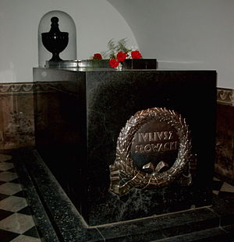
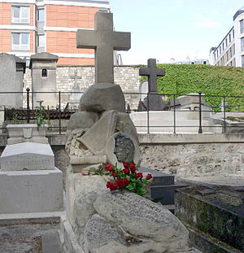
Гробница в Вавельском соборе
Сохранившиеся надгробие на кладбище Монмантр, Париж. Фото 2006 г.

Slide 12
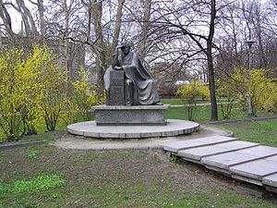
Памятник во Вроцлаве

Slide 13
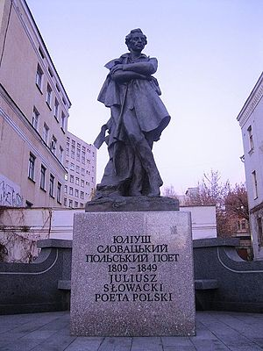
Памятник Юлиушу Словацкому в Киеве

